Slide 1


Automatické odpojení od zdroje v síti TN
Impedance poruchové smyčky
dle: ČSN 33 2000 -4-41
Miroslav Černý

Slide 2
Automatické odpojení od zdroje v síti TN
Jedním z nejdůležitějších způsobů ochrany před nepříznivými účinky elektrického proudu je automatické odpojení elektrického obvodu od zdroje v případě, kdy se vlivem poruchy izolace dostane nebezpečné napětí na neživé části obvodu.

Slide 3
Automatické odpojení od zdroje v síti TN
K automatickému odpojení od zdroje při poruše mezi fází (vodičem pod napětím) a neživou částí spojenou s nulovým bodem zdroje dochází v důsledku průchodu poruchového, v podstatě jednofázového zkratového proudu, na který zareaguje ochranný přístroj obvodu, v němž došlo k poruše, a tento obvod je uvedeným přístrojem odpojen od napájení

Slide 4
Automatické odpojení od zdroje v síti TN
Název “automatický” se již objevoval v ČSN EN 61140 ed.2. V normě ČSN 33 2000-4-41 je v úvodu “Ochrany odpojení od zdroje” uveden popis principu ochrany

Slide 5
Síť TN
T
u této ochrany musí být střed uzlu zdroje transformátoru spojen se zemí (přímo uzemněn).
N
neživé části musí být spojeny s uzlem zdroje ochranným vodičem.

Slide 6
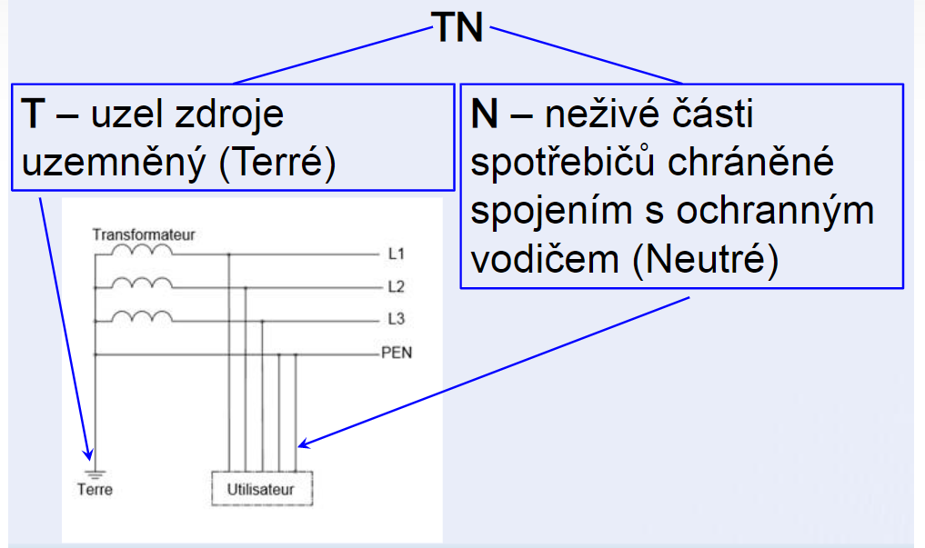
Síť TN

Slide 7
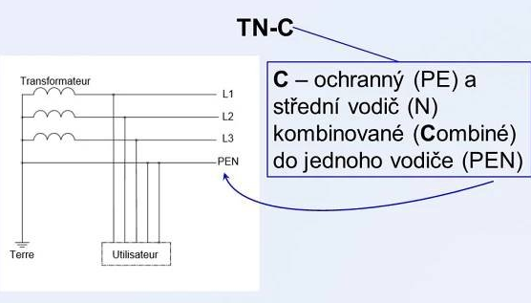
Podle uspořádání nulových a ochranných vodičů se rozlišují tři typy sítě TN:
TN-C
je síť TN, ve které vodič PEN plní současně funkci středního (pracovního) a ochranného vodiče

Slide 8
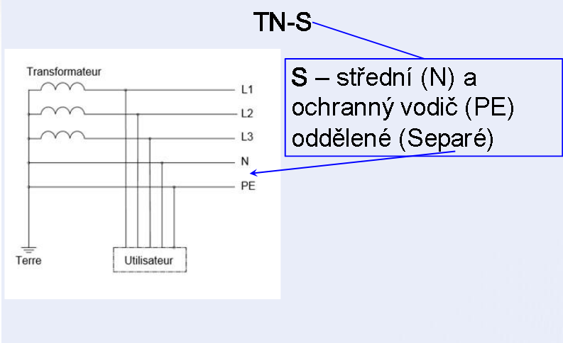
Podle uspořádání nulových a ochranných vodičů se rozlišují tři typy sítě TN:
síť TN-S
je síť TN, ve které jsou ochranný vodič PE a střední pracovní vodič N vedeny samostatně (oddělně)

Slide 9
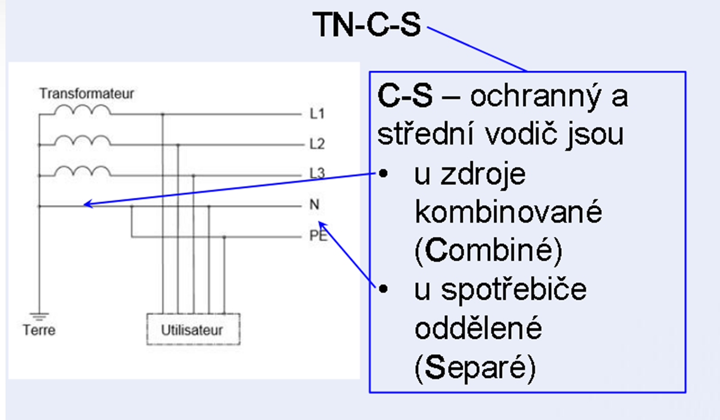
Podle uspořádání nulových a ochranných vodičů se rozlišují tři typy sítě TN:
síť TN-C-S
je síť TN, jejíž první část je provedena jako síť TN-C a druhá část od bodu rozdělení jako síť TN-S.

Slide 10
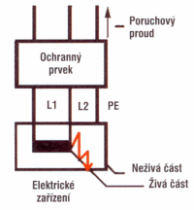
Druhy ochrany automatickým odpojením od zdroje
základní ochrana
ochrana za normálních podmínek (před přímým dotykem živých částí)
ochrana při poruše
ochrana před nepřímým dotykem (před dotykem neživých částí)

Slide 11

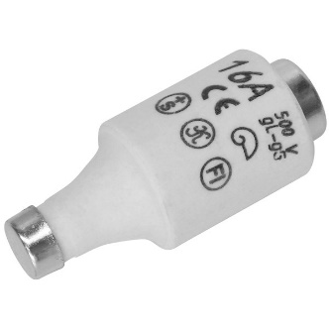
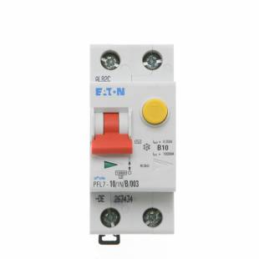
Ochranné přístroje obvodu
Jistič
Pojistka
Chránič

Slide 12
Poruchová smyčka
Neživé části instalace musí být spojeny pomocí ochranného vodiče s hlavní uzemňovací přípojnicí instalace, která musí být spojena s uzemněným bodem silové napájecí sítě. V případě poruchy (například při zkratu), kdy se objeví napětí na neživé části dojde k uzavření poruchové smyčky, kterou protéká při jmenovitém napětí poruchový proud. Tato poruchová impedanční smyčka je vyjádřena hodnotou v ohmech a označuje se jako Zs.

Slide 13
Poruchová smyčka
Poruchová smyčka je obvod, který vznikne při poruše. Patří do něj vinutí transformátoru, vodič L až k poruše (dotyk fáze s neživou částí - kovovým krytem přístupným dotyku) a ochranný vodič připojený k neživé části

Slide 14
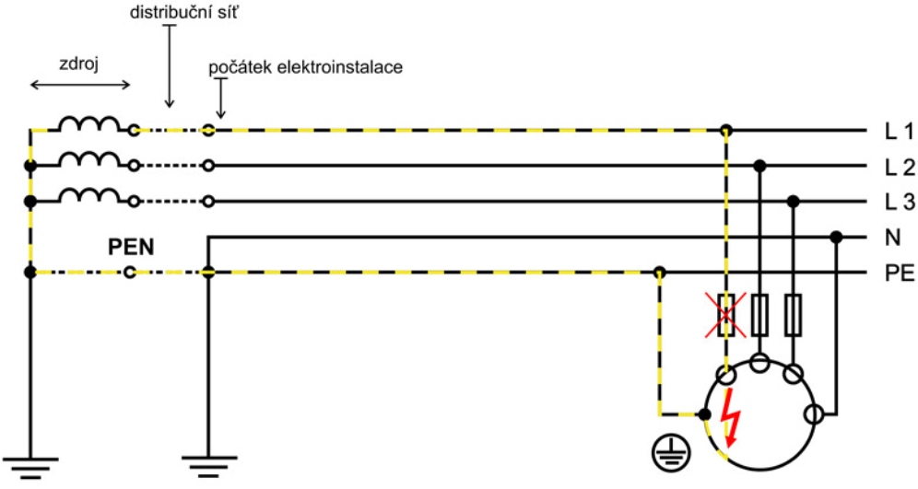
Poruchová smyčka

Slide 15
Funkce poruchové smyčky při poruše
Umožnění průtoku proudu dostatečného pro vybavení prvků v předepsaném čase
Zajištění vybavení jistících prvků při poruše
Snížení dotykové napětí na přístupných částech spojených s PE na bezpečnou úroveň
Dostatečná impedance a celistvost obvodu
Dobré uzemnění PE obvodu

Slide 16
Impedance poruchové smyčky
Impedance je komplexní elektrický odpor poruchové smyčky

Slide 17
Impedance poruchové smyčky
Pro zabezpečení funkce ochrany automatickým odpojením v síti TN, musí být splněn základní požadavek na impedanci smyčky:
Zs x Ia ≤ U0

Slide 18
Impedance poruchové smyčky
Zs x Ia ≤ U0
Zs je impedance poruchové smyčky zahrnující zdroj, pracovní vodič k místu poruchy a ochranný vodič mezi místem poruchy a zdrojem
Ia je proud zajišťující samočinné působení odpojovacího ochranného prvku jako funkce jmenovitého napětí U0
U0 je jmenovité střídavé napětí proti zemi (efektivní hodnota )

Slide 19
Impedance poruchové smyčky
V reálných podmínkách se ovšem impedance poruchové smyčky stanovená výpočtem nebo měřením při ověřování předpokladů pro správnou funkci jištění mění v závislosti na okolních podmínkách. Z toho důvodu se musí zvýšit příslušným impedančním součinitelem respektujícím chybu výpočtu respektive měření impedance zvýšit vynásobením koeficientem 1,5
1,5 x Z_{s} ≤ U_{o} / I_{a}

Slide 20
Impedance poruchové smyčky
1,5 x Z_{s} ≤ U_{o} / I_{a}
Zs je vypočtená nebo změřená hodnota impedance poruchové smyčky měřená a nebo vypočítaná při teplotě vodičů obvykle shodné s teplotou okolí, tedy se zanedbáním maximální provozní teploty apod.
K (1,5) bezpečnostní součinitel zahrnuje zejména zanedbané hodnoty oteplení vedení při poruše, chybu měřicího přístroje i napěťový součinitel zatížené sítě
(Výsledná hodnota výpočtu či měření se tedy ve finále sníží přibližně o 30%)

Slide 21
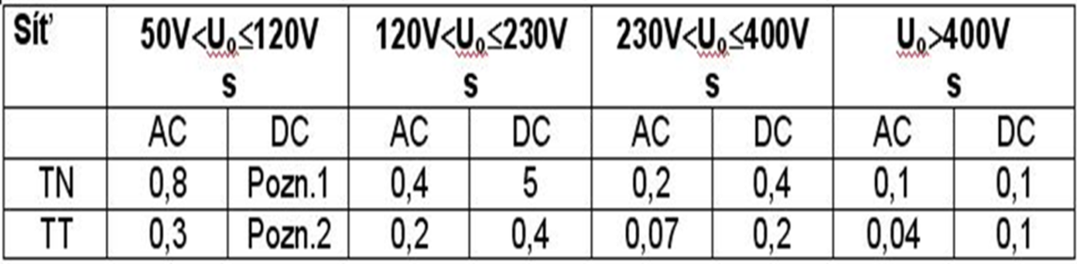
Doby odpojení
Impedance obvodu musí být taková, aby v případě vzniku poruchy mezi fázovým vodičem L a obvodem PE došlo k automatickému odpojení napájení ve stanovené době.

Slide 22
Odpor uzemnění
Odpor uzemnění nulového bodu (uzlu) zdroje nebo pracovně uzemněného místa zdroje RA nemá být větší než 5 ohmů. Nelze-li tuto hodnotu ve ztížených půdních podmínkách dosáhnout obvyklým způsobem, dovoluje se odpor uzemnění větší, avšak maximálně 15 ohmů

Slide 23
Odpor uzemnění
Celkový odpor uzemnění RB vodičů PEN odcházejících vedení z transformovny včetně uzemnění středu uzlu zdroje, nemá však být pro sítě o jmenovitém napětí Uo = 230V větší než 2 ohmy

Slide 24
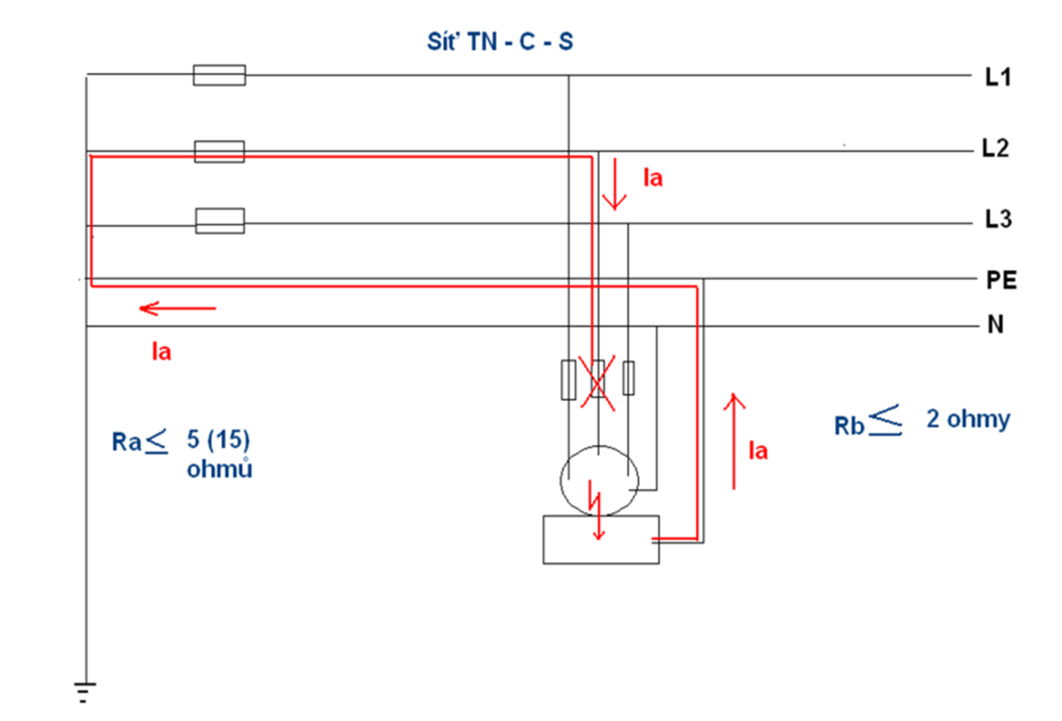
Odpor uzemnění

Slide 25
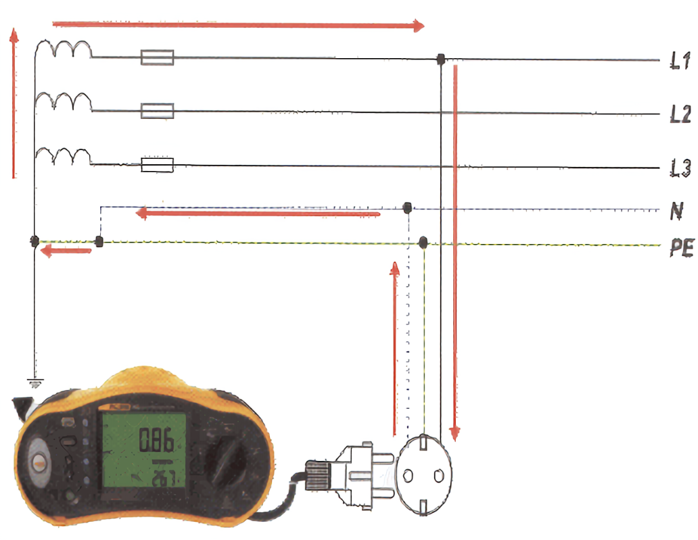
Měření impedance smyčky
fázový vodič – ochranný vodič
fázový vodič – nulový vodič

Slide 26
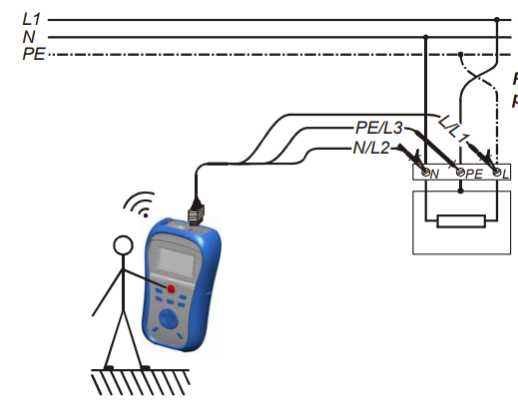
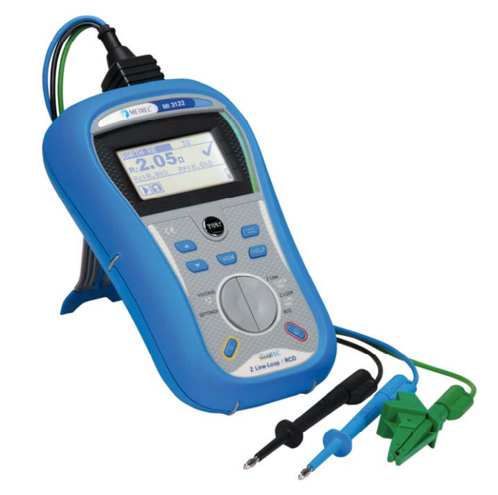
Měřící přístroje na impedanci smyčky
METREL Smartec Z Line-Loop
Univerzální přístroj měřící skutečnou impedanci poruchové smyčky a sítě , současně zobrazí i zkratový proud.

Slide 27
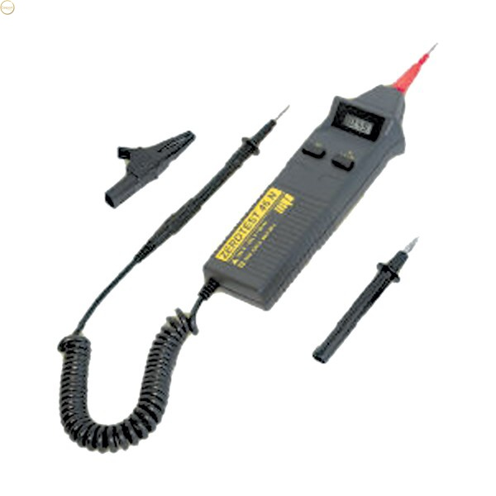
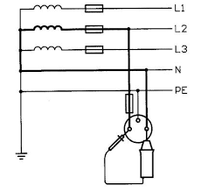
Měřící přístroje na impedanci smyčky
ZEROTEST 46 N
Jednoúčelový měřič impedance poruchové smyčky a zkratového proudu, který zobrazuje i 1,5 násobek impedance poruchové smyčky dle požadavku ČSN 33 2000-4-41

Slide 28
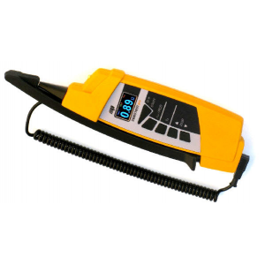
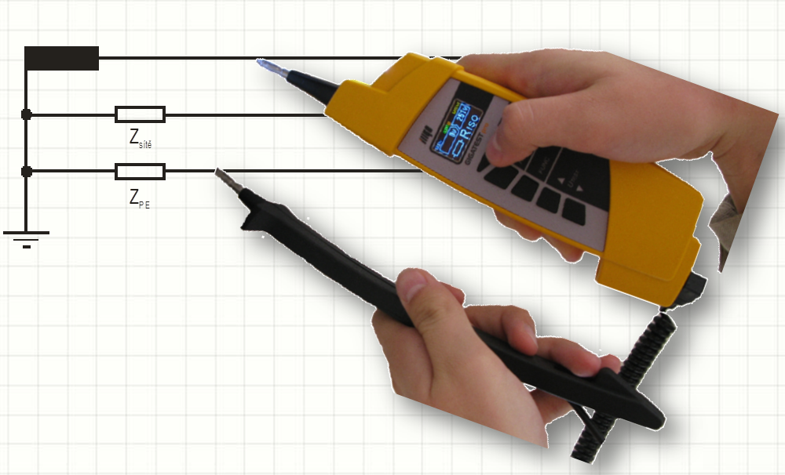
Měřící přístroje na impedanci smyčky
ZEROTESTpro
Jednoúčelový měřič impedance poruchové smyčky a sítě.

Slide 29
V současné době se v připravovaných vydáních norem souboru ČSN 33 2000 sjednocuje pohled na ochranu automatickým odpojením. Připomeňme si, že dříve se jako samostatné způsoby ochrany rozeznávala ochrana nulováním, ochrana zemněním

Slide 30
Prameny:
Příručka pro elektrotechnika - Klaus Tkotz
https://www.illko.cz/
https://elektrika.cz/
https://etm.cz/

